Slide 1
造光刻机的测试装备：换个角度看 ASML
ASML 不自己造所有零件，测试因此被分散在三个地方——不是一个车间、一台机器
① 模块设计与制造
本章的范围
Carl Zeiss SMT / TRUMPF / VDL
只讨论「部件与模块怎么被自动测」：
L1 光学件 · L2 电子模块 · L3 机电模块
不讨论整机验收（L4）——那是设备商在客户厂房里做的事，与 ATE 不是同一类问题。
光学件、光源模块、精密结构件
在供应商厂内完成零件级与模块级测试
② 电子与电气集成
Prodrive / Neways 等
驱动板、控制板、线束、接口模块
ICT、FCT、温循老化，平台化 ATE 的主场
三条先记住的结论
1. 层越高越像 ATE，层越低越像计量。
③ 总装与集成测试
ASML Veldhoven 洁净室
2. 同一句「自动测试」，四层由四种完全不同的装备承担。
整机（光路、工件台、控制系统）
集成、qualification、SPC 与 PFMEA
3. 真正与我们同构的是 L2 与 L3：多品种、小批量、夹具各异。
依据：ZEISS SMT 资料、Prodrive / Neways 制造服务页、ASML 招聘岗位描述 ｜ 分层为本文判断，详见 05、06 两篇
1

Slide 2
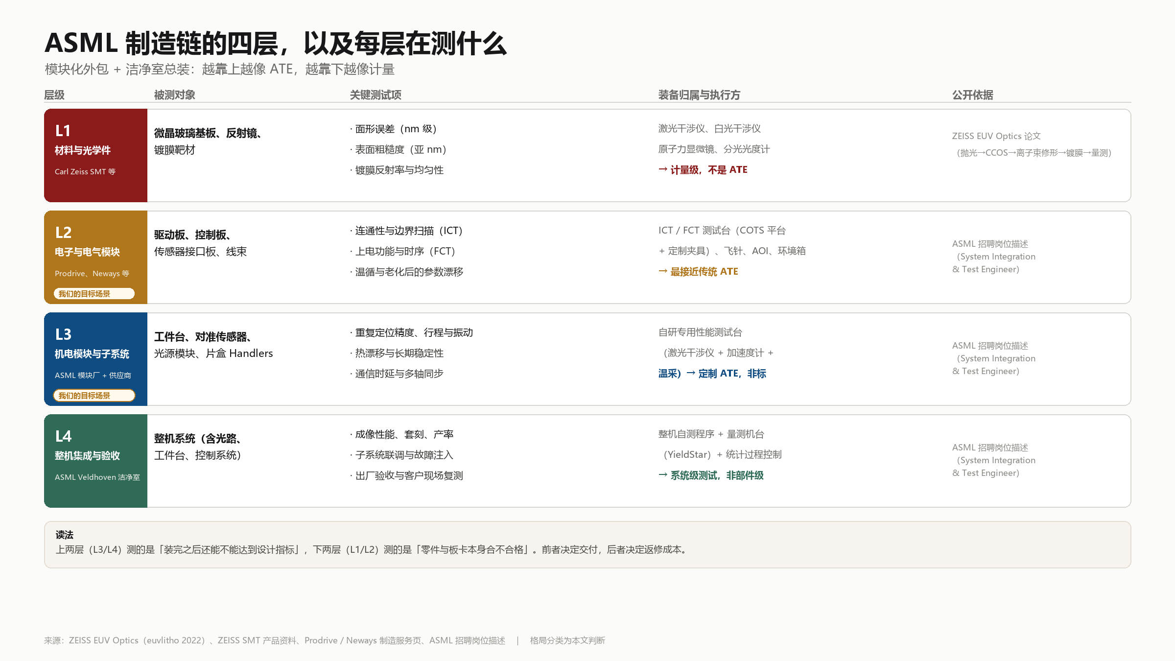
制造链的四层，与每层在测什么
模块化外包 + 洁净室总装：测试被拆到供应商厂、电子厂与总装厂三处
橙框标记的两层（L2 电子模块、L3 机电模块）是我们的目标场景；L1 是计量、L4 是系统验收，均不在 ATE 范畴。
图：ASML制造链与测试装备分层.png（自制，2400×1350）
2

Slide 3
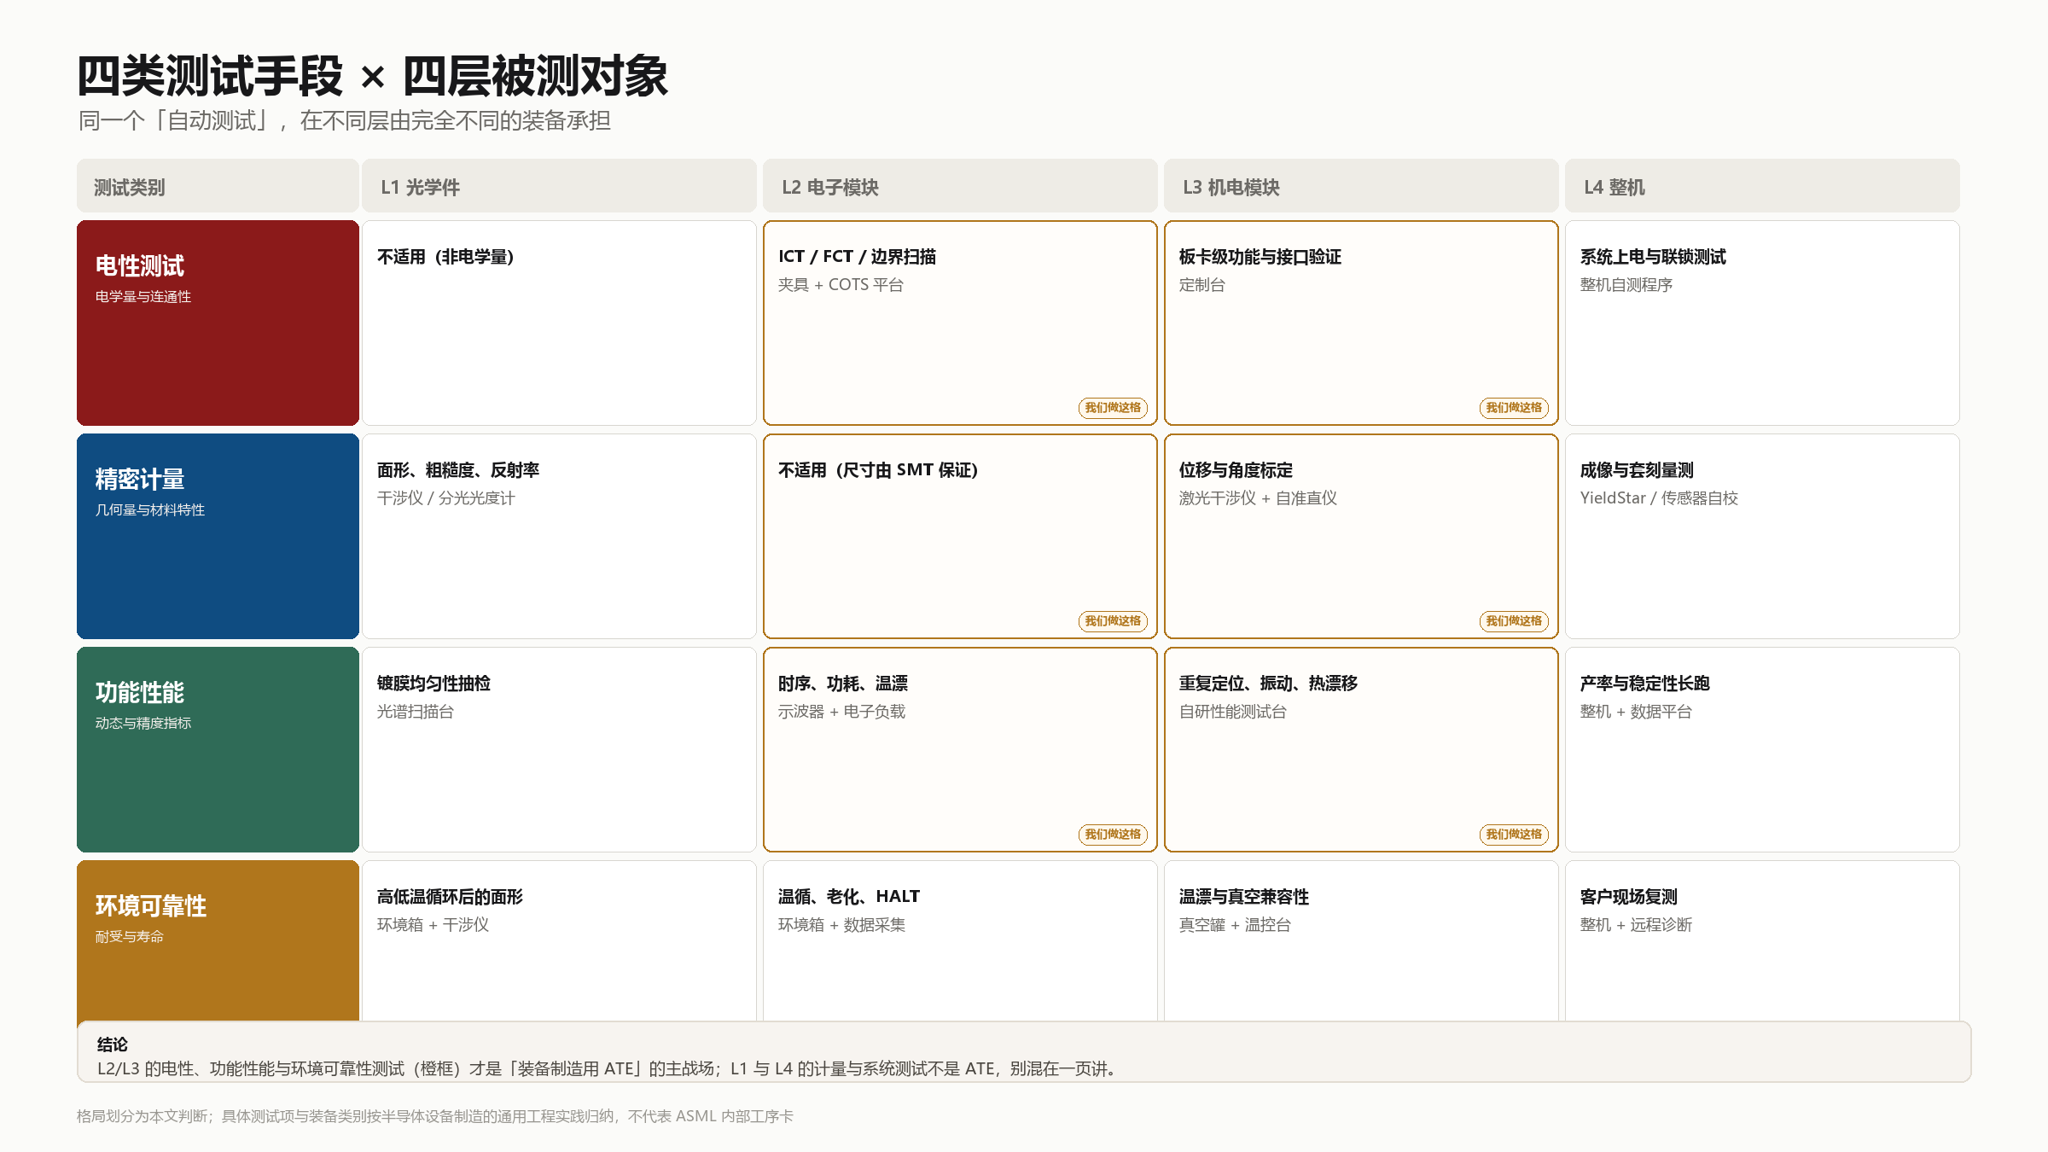
四类测试手段 × 四层被测对象
电性、计量、功能性能、环境可靠性——每类的装备与供应商都不同
橙框六格才是「装备制造用 ATE」的主战场；L1 的计量与 L4 的系统测试混进来，会把讨论带偏。
图：部件测试装备谱系矩阵.png（自制，2400×1350） ｜ 具体测试项按通用工程实践归纳
3

Slide 4
三个判断：做哪一层、差什么、不做什么
目标场景决定架构取舍，缺口决定投入顺序
① 与量产 ATE 的分野
② 现有形态的四个缺口
维度
量产 ATE
装备制造用测试台
site / 工位抽象
批量
百万件级
每月几十到几百件
无，台位靠人工约定 → 一拖多无法并行
节拍
压到秒级
次要，允许分钟级
夹具与接线描述
只有仪器地址，没有「测什么接哪个针」
被测件
引脚定义固定
每型号不同
非电信号数据模型
换型
少但要极快
频繁，可人工介入
波形、图像、面形只能存路径，无法比较
数据
抽样统计
全量可追溯
参数闭环
结论：我们的架构匹配度在右侧那一列——不是性能不够，而是场景本来就不同。
只判 pass/fail，偏差变不成下一轮参数
③ 明确不做
不做 L1 的计量仪器（干涉仪是另一个行业）；
不做 L4 的整机验收（边界在客户厂房）；
不与专用 per-pin ATE 比性能（百 MHz 级 PXI 已够）。
判断依据：ASML 制造链分层（05）与测试装备谱系（06）；数值为工程通例，非厂商内部数据
4

Slide 5
来源与口径：哪些是事实，哪些是判断
这一页建议保留——它是这份材料能否被追问的基础
公开事实（可直接引用）
本文判断（须标明）
Zeiss 镜片工序链
四层划分
抛光 → CCOS → 离子束修形 → 镀膜 → 面形量测
L1 光学件 / L2 电子模块 / L3 机电模块 / L4 整机
Zeiss 计量要求
面形误差与粗糙度同时达标，靠干涉仪等计量设备支撑
装备归属映射
哪一层由 ATE、哪一层由计量、哪一层由系统测试承担
Prodrive 制造服务
列出全流程测试自动化、温湿度测试、洁净室装配
测试项清单
Neways 半导体能力
按半导体设备制造通用工程实践归纳
6,700 m² 以上洁净室（最高 ISO 5）、微电子封装
ASML 集成测试岗位
我们的切入点
集成多子系统、qualification、SPC 与 PFMEA
L2 / L3 的电性、功能性能与环境可靠性测试
供应链结构
光学 Zeiss、激光 TRUMPF、精密加工 VDL 等一级供应商
汇报口径：讲「这类测试在工程上如何分层、每层需要什么能力」，不讲「ASML 某台设备的具体型号」——后者无公开资料。
完整引用清单见 docs/友商调研/README.md（R1–R16）；图片来源为自制图表，非网页截图
5

